Slide 2
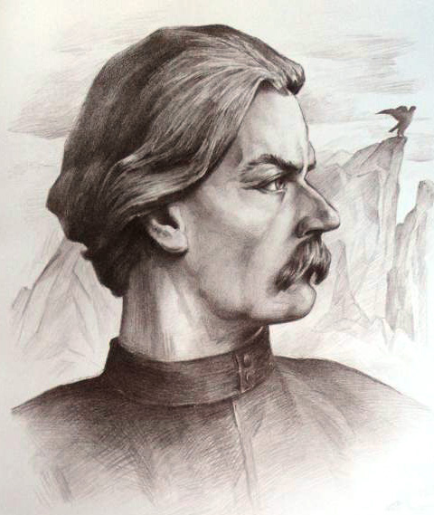
Всемирный день книг и авторского права отмечается ежегодно 23 апреля, начиная с 1996 года.
Решение проводить «День книги» было принято с целью просвещения и развития культурных традиций, а также с учётом того, что книги являются наиболее важным средством распространения знания и самым надёжным способом его сохранения.
Наш земляк, писатель Максим Горький, говорил: «Две силы наиболее успешно содействуют воспитанию культурного человека: искусство и наука. Обе эти силы соединены в книге».

Slide 3
Сама же традиция празднования Дня книги родилась в Каталонии, где 23 апреля (в День Святого Георга) за каждую купленную книгу дарили розу.
Своим праздником День книги по праву считают авторы, издатели, учителя, библиотекари и все, кто причастен к книжному делу.

Slide 4
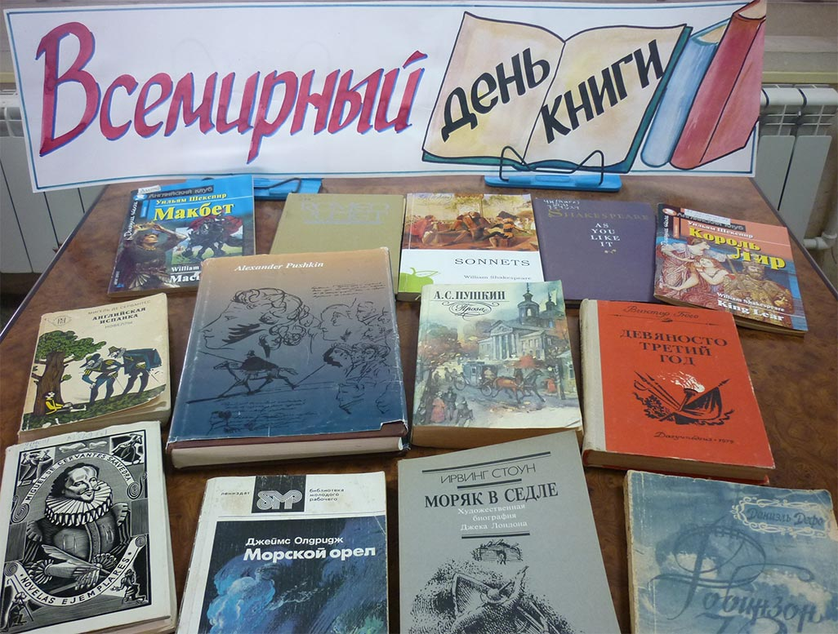
В ряде стран мира в этот день, согласно традиции, принято устраивать разнообразные книжные ярмарки и выставки. Принято также дарить друг другу книги. В магазинах и библиотеках проходит большое количество встреч с писателями.

Slide 5
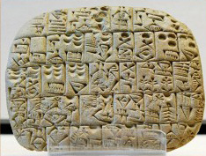
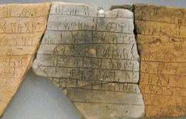
История книги
Устная передача — самый древний способ передачи знаний в истории человечества. После изобретения древними цивилизациями систем записи люди начали использовать для письма почти всё, на чём можно писать — глиняные таблички, кору дерева, листы металла и прочее.
«Книги – плитки»

Slide 7
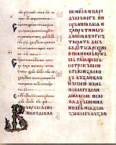
«Рукописные книги - манускрипты»

Slide 9
В 15 веке первый в Европе использовал для печати типографский станок с металлическими подвижными литерами (буквами).

Slide 10
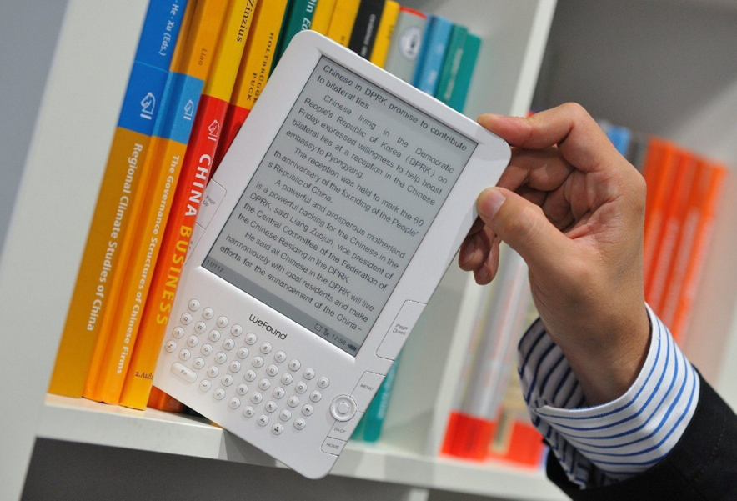
Современные технологии
Сегодня книги печатают на станках, с помощью лазерных принтеров и копировальных аппаратов (с использованием тонера, а не чернил).
Время не стоит на месте! Сейчас особую популярность завоевали аудиокниги и электронные книги, что привело к возникновению электронных библиотек.

